Slide 1
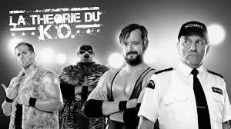
La pauvreté au masculin : de l’autoréalisation de soi à la « vie nue »
Présentation de Jean-Yves Desgagnés
professeur en travail social à l’UQAR
dans le cadre du
3e Rendez-vous national en santé et bien-être des hommes
Vers une stratégie nationale en santé et bien-être des hommes
Québec, le 20 avril 2017

Slide 2
Plan de ma présentation
Pourquoi s’intéresser aux hommes en situation de pauvreté ?
Y a-t-il une pertinence sociale de s’y intéresser ?
Quelle était la question de départ et quelle méthode a été utilisée pour y répondre ?
Qu’est-ce que cette thèse m’a appris sur la réalité des hommes en situation de pauvreté ?
Quels apprentissages peut-on en tirer pour améliorer la santé et le bien-être des hommes en situation de pauvreté ?

Slide 3
Pourquoi s’intéresser aux hommes
en situation de pauvreté ?

Slide 4
Une dimension personnelle et subjective
Mes 25 ans d’engagement et de travail
au sein du mouvement de lutte
contre la pauvreté au Québec.

Slide 5
Y a-t-il une pertinence sociale de s’intéresser à la réalité des hommes en situation de pauvreté ?
OUI SUR LA BASE DES DEUX DIMENSIONS SUIVANTES :

Slide 6
Une dimension objective L’augmentation et l’aggravation de l’ampleur de la pauvreté chez les hommes seuls de moins de 65 ans au Canada et au Québec depuis le début de années 1990

Slide 7
En 2006, le Conseil national du bien-être social du Canada constatait,
pour la période 1989 à 2003, le phénomène suivant:
3 fois +
4 fois +
Source: CNBS. (2006). Profil de la pauvreté 2002-2003. Ottawa: Conseil National du Bien-Être Social.
Notes:
Cet organisme a été créé en 1962 pour jouer un rôle consultatif auprès du gouvernement fédéral pour ce qui concerne les questions touchant au bien-être social. Chaque année, celui-ci produisait des rapports sur l’évolution de la pauvreté au Canada ainsi que des avis et des recommandations visant à faire reculer la pauvreté. Il a été aboli en 2012 par le gouvernement Harper.

Slide 8
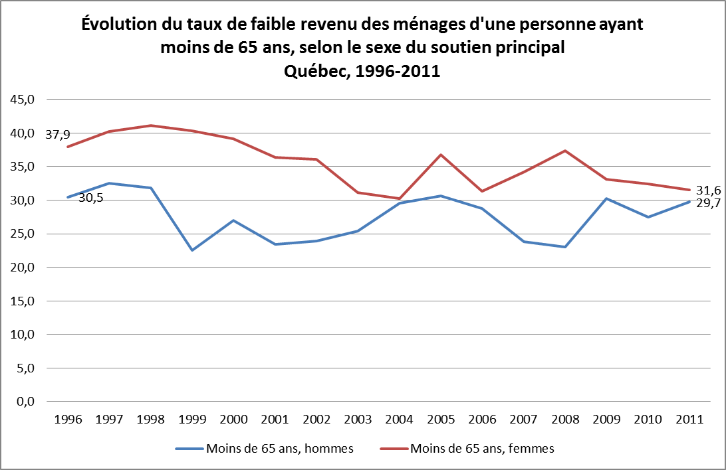
En 2014, l’Institut de la statistique du Québec constatait,
pour la période 1996 à 2011, le phénomène suivant:
- 6,3
- 0,8
Source: Institut de la statistique du Québec (2014). Taux de faible revenu, MFR-seuils après impôt, ménages, Québec, 1996-2011, disponible à http://www.stat.gouv.qc.ca/statistiques/conditions-vie-societe/revenu/faible-revenu/mod1_hh_1_5_6_0.htm

Slide 9
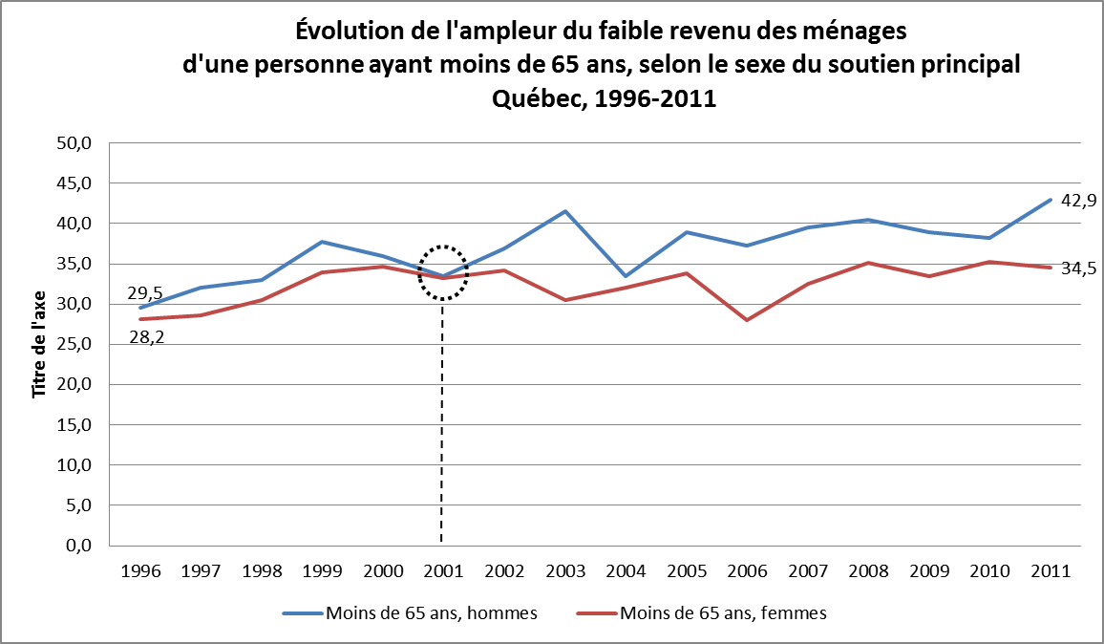
En 2014, l’Institut de la statistique du Québec constatait,
pour la période 1996 à 2011, l’autre phénomène suivant:
+ 13, 4
+ 6,3
Source: Institut de la statistique du Québec (2014). Ampleur du faible revenu, MFR-seuils après impôt, ménages, Québec, 1996-2011, disponible à http://www.stat.gouv.qc.ca/statistiques/conditions-vie-societe/revenu/faible-revenu/mod1_hh_1_5_8_0.htm

Slide 10
Une dimension scientifique Le peu de connaissances scientifiques existantes sur le sujet

Slide 11
Que les hommes pauvres, au Québec, sont plus à risque de vivre certains problèmes de santé (Tremblay et al. 2004).
Que les hommes pauvres, aux États-Unis, sont plus à risque de mortalité prématurée, notamment de mourir par accident, d’un suicide, d’une cirrhose du foie et par homicide (Barnett, Armstrong, & Casper, 1997; Smith, Neaton, Wentworth, Stamler, & Stamler, 1996; Steenland, Hu, & Walker, 2004).
Que les croyances sur la masculinité et la virilité apprises culturellement et profondément ancrées dans nos institutions sociales pouvaient avoir une influence sur certains problèmes de santé rencontrés par les hommes aux États-Unis.
Que les hommes pauvres sont plus à risque de se retrouver à la rue. En 2001, parmi la population itinérante des principales villes canadiennes, celle-ci était composée de 50 à 70 d’hommes seuls et de 25 % de femmes seules (Hwang, 2001)
Les hommes sont socialisés pour projeter la force, l'individualité, l'autonomie, la domination, le stoïcisme et l'agression physique, et d'éviter les manifestations d'émotion ou d'une vulnérabilité qui pourrait être interprété comme une faiblesse. Ces orientations culturelles et opportunités structurelles se combinent pour accroître les risques pour la santé.(Williams, 2003)
Notes:
Les hommes sont socialisés pour projeter la force, l'individualité, l'autonomie, la domination, le stoïcisme et l'agression physique, et d'éviter les manifestations d'émotion ou d'une vulnérabilité qui pourrait être interprété comme une faiblesse. Ces orientations culturelles et opportunités structurelles se combinent pour accroître les risques pour la santé.

Slide 12
Quelle était la question de départ et quelle méthode a été utilisée pour y répondre ?
L’expérience de pauvreté
vécue par des hommes
est-elle influencée par leur socialisation de genre ?
Méthode d’analyse
Une analyse qualitative par catégories conceptualisantes
de Paillé et Mucchieli (2012)
inspirée de la théorisation ancrée (grounded theory)
(Glaser & Strauss, 1967, Strauss & Corbin, 2004; Charrmaz, 2006; Clark, 2005 )

Slide 13
ÉCHANTILLON
Des données
secondaires d’une recherche du CRÉMIS réalisée en 2006-2007
40 entrevues réalisées à partir d’un guide d’entrevue à questions ouvertes
Âge
Moins de 29 ans: 2
30-44 ans : 4
45-59 ans: 10
60 ans et + : 1
27 entrevues
Scolarité
Moins d’un sec. V : 13
DEC : 2
BAC : 2
17 entrevues
Expérience de travail
Nbre d’emplois
1 à 10
Nbre d’années de travail
5 à 35 ans
Statut à l’aide sociale
Sans contrainte: 10
Cont. Temporaire: 3
Cont. Sévère : 3
Séc. Vieillesse : 1

Slide 14
Qu’est-ce que cette thèse m’a appris sur la réalité des hommes en situation de pauvreté ?

Slide 15
17 HISTOIRES SINGULIÈRES
LE
COWBOY
SOLITAIRE
LE
BOHÈME ORGUEILLEUX
L’EXTRA
TERRESTRE
LE
LOUP SOLITAIRE
LE
CONJOINT
BIENVEILLANT
LE
MAITRE
TAMBOUR
L’HOMOSEXUEL
PROCHE AIDANT
LE
FREE-LANCE MANUEL
LE
NÉGATIONNISTE
L’ADOPTÉ
L’AMOUREUX DES ANIMAUX
LE BON PÈRE DE FAMILLE
LE HONTEUX
L`ALPINISTE
L’AUTONOME
LE
RÉVOLTÉ
L’HYPERACTIF HYPERSENSIBLE

Slide 16
Au-delà des histoires singulières: Un parcours type allant de l’autoréalisation de soi à la « vie nue »

Slide 17
DE L’AUTORÉALISATION DE SOI
UNE
AIDE
PUBLIQUE
BUREAUCRATIQUE,
DIFFICILE D’ACCÈS
ET
NE RÉPONDANT
PAS
AUX BESOINS
DE BASE
DONT L’ÉCHEC
INFLUENCÉS PAR DES FACTEURS DE VULNÉRABILITÉ OU DE MARGINALISATION
ORIENTÉS PAR
L’ADHÉSION À CERTAINS CODES CULTURELS
LA CHUTE
DANS LA
« VIE NUE »
(Maisons de chambre, refuges et la rue)
Mentir et transgresser
Travaillant
Se défendre
Être utile
Être libre
L’autonomie
L’orgueil
Bricoler pour se loger
Bricoler pour manger
OÙ LE TRAVAIL SALARIÉ
OCCUPE UNE PLACE CENTRALE
CARACTÉRISÉS PAR UNE
DIVERSITÉ DE STRATÉGIES ET MOYENS
Enfouir ou fuir une souffrance
Engourdir son problème
Agir sur un coup de tête
Attendre d’être au pied du mur
Le suicide comme solution ultime
Éviter la police
lors d’épisodes à la rue
demande d’aide
DES STRATÉGIES ET MOYENS
QUI ISOLENT ET MARGINALISENT
ENCORE DAVANTAGE
malgré tout
PUIS, UN MUR
(un corps usé physiquement et psychologiquement)
L’ESPOIR DE S’EN SORTIR !

Slide 18
Au-delà de ce parcours: Un modèle explicatif de la pauvreté au masculin au Québec

Slide 19
La pauvreté au masculin au Québec
Résultat de l’interaction d’au moins trois facteurs :
le genrisme, le classisme et la répression institutionnelle
Le genrisme
L’acquisition, au fil de sa vie, d’attributs stéréotypés du masculin ou du féminin
découlant de l’ordre de genre
Le classisme
Dans une société fondée sur une division de la société en classes sociales, les individus luttent les uns contre les autres pour protéger et améliorer leur capital humain, social et culturel
afin de maintenir leur position de classe ou d’aspirer à une classe supérieure
LA MASCULINITÉ HÉGÉMONIQE
c'est à dire être autonome, libre, travaillant, stoïque, indépendant et orgueilleux
De l’autoréalisation
de soi
à la
vie nue
Principales caractéristiques du capital humain, social et culturel des hommes de notre échantillon
Capital humain
Présence de facteurs de vulnérabilité ou de marginalisation liés à l’enfance et la famille, à l’état de santé, à un problème de dépendance ou à l’orientation sexuelle
Capital social
Parents de classes populaires, faible scolarité,
un profil de travailleur générique, des emplois généralement précaires,
et un réseau social limité.
Capital culturel
Masculinité hégémonique
UNE BOITE À OUTILS
DE STRATÉGIES ET MOYENS
influencés par les attributs de la masculinité hégémonique :
Enfuir ou fuir sa souffrance
Engourdir sa souffrance dans l’alcool ou la drogue
Agir sur un coup de tête
Attendre d’être au pied du mur pour demander de l’aide
Recourir au suicide comme solution ultime
LA RÉPRESSION INSTITUTIONNELLE
L’État, par l’aide sociale, réprime les hommes en situation de pauvreté en limitant au minimum l’aide financière qui leur est accordée ou, lorsque nécessaire, en menaçant de couper celle-ci, afin qu’ils retrouvent rapidement un emploi comme travailleur générique ou qu’ils ne s’éloignent pas de la norme de l’homme pourvoyeur.
LE NÉOLIBÉRALISME
et son projet égo-identitaire
dans lequel l’individu, qu’il soit travailleur générique ou auto-programmable, doit constamment affirmer son autonomie, se constituer comme sujet et réclamer son droit à l’autoréalisation personnelle
L’ORDRE DE GENRE
hétéronormative, hétérosexiste, homophobe et patriarcal

Slide 20
Quels apprentissages peut-on en tirer pour améliorer la santé et le bien-être des hommes en situation de pauvreté ?

Slide 21
La nécessité pour la pratique du travail social
pour y arriver s’inspirer des études suivantes
de développer une aide formelle adaptée aux besoins des hommes en situation de pauvreté en misant sur leur capacité de résilience (L’espoir de s’en sortir) comme levier d’intervention.
travailler à déconstruire la masculinité hégémonique et revendiquer, en alliance avec le mouvement social de lutte contre la pauvreté, un meilleur filet de sécurité sociale.
mais aussi agir sur les causes structurelles de la pauvreté des hommes
1) La métasynthèse sur les perceptions des hommes québécois de leurs besoins psychosociaux et de santé ainsi que leurs rapports aux services (Roy, et coll., 2014), 2) les outils développés pour intervenir auprès des hommes plus traditionnels (Tremblay & L'Heureux, 2010); 3) la thèse de Dupéré (2011) et son chapitre sur les pratiques nuisibles ou aidantes identifiées par les hommes pauvres en rapport avec les services d’aide.

Slide 22
Références
Agamben, G. (2003). Homo sacer. Paris: Seuil.
Barnett, E., Armstrong, D. L., & Casper, M. L. (1997). Social Class and Premature Mortality among Men: A Methog for State-Based Surveillance. American Journal of Public Health, 87, 1521-1525.
Althusser, L. (1970, 5 mars 2015). Idéologie et appareils idéologiques d’État. Notes pour une recherche. Récupéré sur le site http://classiques.uqac.ca/
CNBS. (2006). Profil de la pauvreté 2002-2003. Ottawa: Conseil National du Bien-Être Social
Connell, R. (1995). Masculinities. Berkeley: University of California Press.
Dupéré, S. (2011). Rouge, jaune, vert - et noir : expérience de pauvreté et rôle des ressources sociosanitaires selon des hommes en situation de pauvreté à Montréal. Ressource électronique, Université Laval, Québec. Récupéré sur le site http://www.theses.ulaval.ca/2011/28277/28277.pdf
Hwang, S. W. (2001). Homelessness and health. Canadian Medical Association, 164, 229-233.
Liu, W. M., Soleck, G., Hopps, J., Dunston, K., & Pickett Jr., T. (2004). A New Framework to Understand Social Class in Counseling: The Social Class Worldview Model and Modern Classism Theory. Journal of multicultural counseling and development, 32, 95-122.
Roy, B., De Koninck, M., Clément, M., & Couto, E. (2012). Inégalités de santé et parcours de vie : réflexions sur quelques déterminants sociaux de l’expérience d’hommes considérés comme vulnérables. Service social, 58, 32-54. Récupéré sur le site http://id.erudit.org/iderudit/1010438ar
Paillé, P., & Mucchielli, A. (2012). L'analyse qualitative en sciences humaines et sociales (3e éd. ed.). Paris: Armand Colin.
Smith, G. D., Neaton, J. D., Wentworth, D., Stamler, R. A., & Stamler, J. (1996). Socioeconomic diffentials in mortality risk among men screened for the multiple risk factor intervention trial. American Journal of Public Health, 86(White men), 486-496.
Steenland, K., Hu, S., & Walker, J. (2004). All-Cause and Cause-Specific Mortality by Socioeconomic Status Among Employed Persons in 27 US States 1987-1997. American Journal of Public Health, 94, 1037-1042.
Tremblay, G., Cloutier, R., Antil, T., Bergeron, M.-E., & Lapointe-Goupil, R. (2004). La santé des hommes: portrait de la situation des hommes en matière de santé au Québec. Collection Études et Analyses. Québec: Centre de recherche interdisciplinaire sur la violence familiale et la violence faite aux femmes (CRI-VIFF).
Tremblay, G., & L'Heureux, P. (2010). Des outils efficaces pour mieux intervenir auprès des hommes plus traditionnels. Dans G. T. Jean-Martin Deslauriers, Sacha Genest-Dufault, Daniel Blanchette & Jean-Yves Desgagnés (Ed.), Regards sur les hommes et les masculinités: théories et pratiques. Québec: Presses de l'Université Laval.
Williams, D. R. (2003). The Health of Men: Structured Inequalities and Opportunities. . American Journal of Public Health., 93(724-731). Récupéré sur le site http://www.ncbi.nlm.nih.gov/pmc/articles/PMC1447828/

